Slide 1
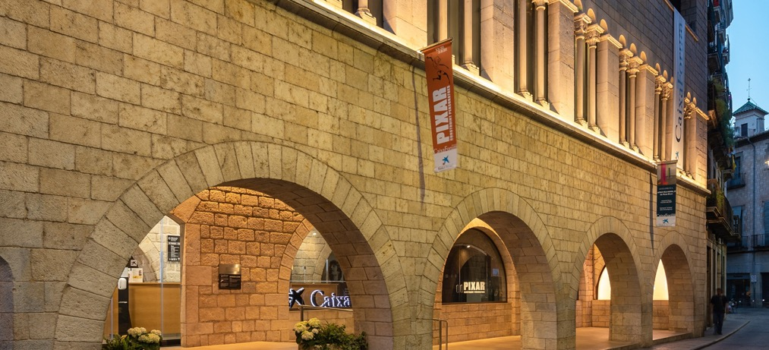

caixaForum GIRONA
Guia accessible
per a la visita

Slide 2







Informació general
En aquesta guia HI TROBARÀS informació
SOBRE CaixaForum Girona
El material de la guia està creat com a anticipació
per facilitar el seguiment
de la visita.
Recomanem revisar la guia abans d’anar a CaixaForum per preparar la visita.
A CaixaForum hi trobaràs diversos espais per visitar.
Els podràs visitar tots o crear
el teu propi itinerari.
Hi ha autobusos de línia
que et porten a CaixaForum.
CaixaForum té un
pàrquing a prop.
En el web de CaixaForum pots trobar tota la informació del centre, les seves activitats i exposicions: CaixaForum.org/Girona
C. dels Ciutadans
17004 Girona
972 209 836
Pictogrames extrets de Flaticon i inspirats en ARASAAC

Slide 3



1
2
3
AQUESTA GUIA SERVEIX PER SABER COM POTS ACCEDIR A CAIXAFORUM GIRONA. POTSER L’HAURÀS D’USAR AMB L’AJUDA D’UNA PERSONA DE SUPORT.
AQUESTA GUIA ES POT EDITAR PERQUÈ L’ADAPTIS A LES TEVES NECESSITATS. LA POTS CANVIAR, REDUIR O AMPLIAR.
POTS PORTAR LA GUIA A LA PANTALLA DEL MÒBIL O TAULETA.
TAMBÉ POTS IMPRIMIR TOTA LA GUIA O NOMÉS UNA PART I PORTAR-LA AMB TU.

Slide 4
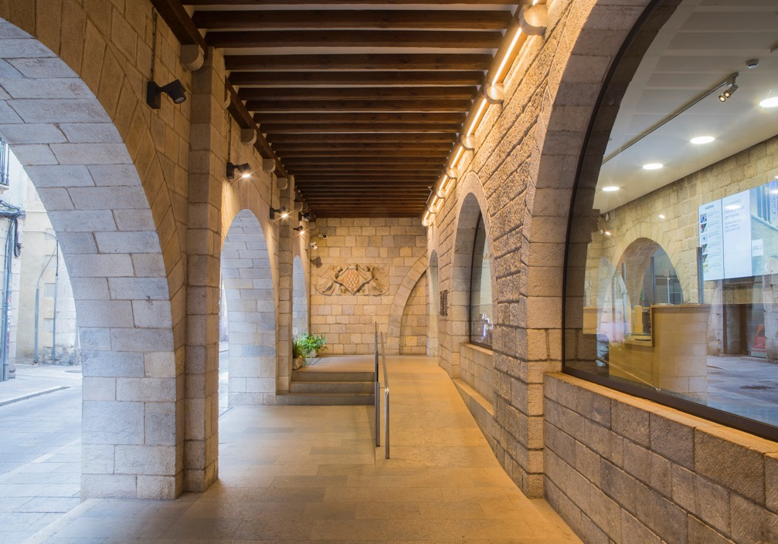





Planta baixa
ENTRADA A CAIXAFORUM
Entrem a Caixaforum Girona per les escales fixes i la rampa

Slide 5
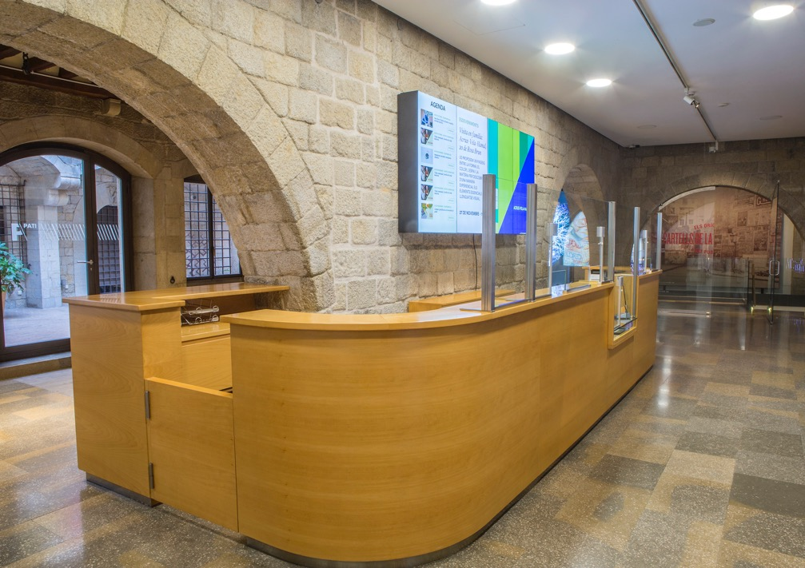






Planta baixa
Recepció i informació
A LA PLANTA BAIXA HI HA LA RECEPCIÓ I INFORMACIÓ

Slide 6
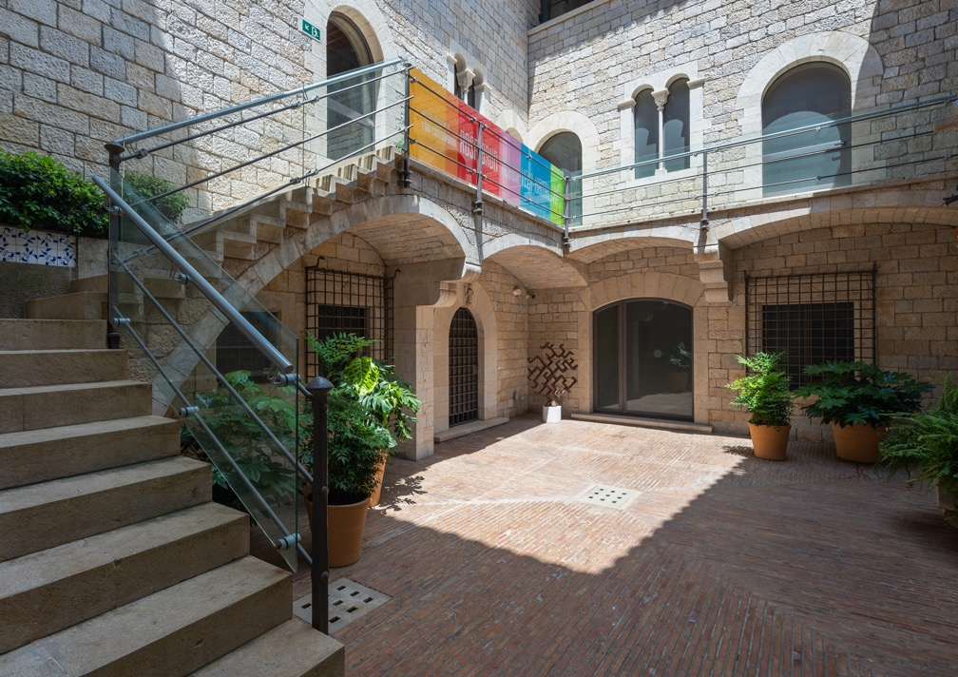
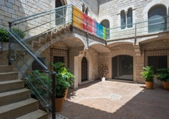
Planta baixa
PATI
DARRERE DE LA RECEPCIÓ HI HA EL PATI

Slide 7
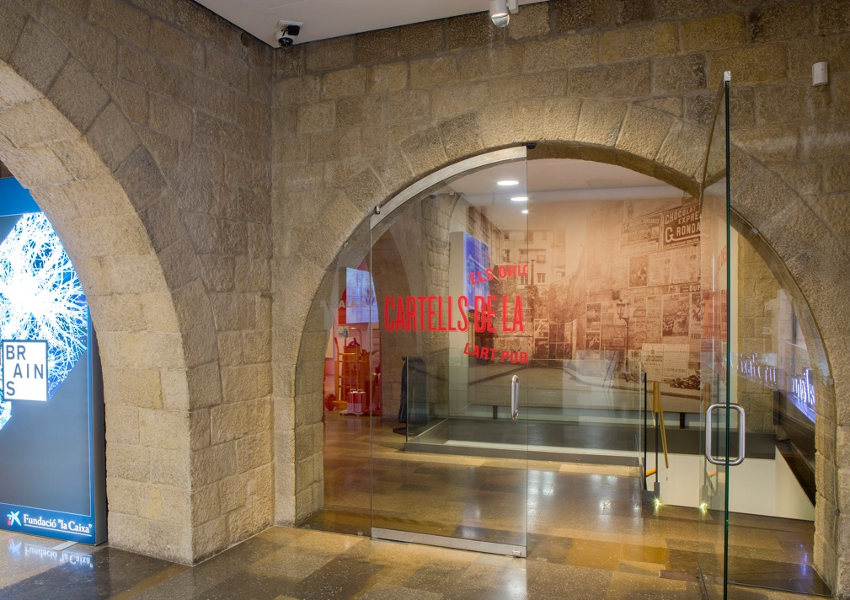



Planta baixa
SALA 1 D’EXPOSICIONS
A LA DRETA DE RECEPCIÓ HI HA UNA ENTRADA A LA SALA D’EXPOSICIONS

Slide 8
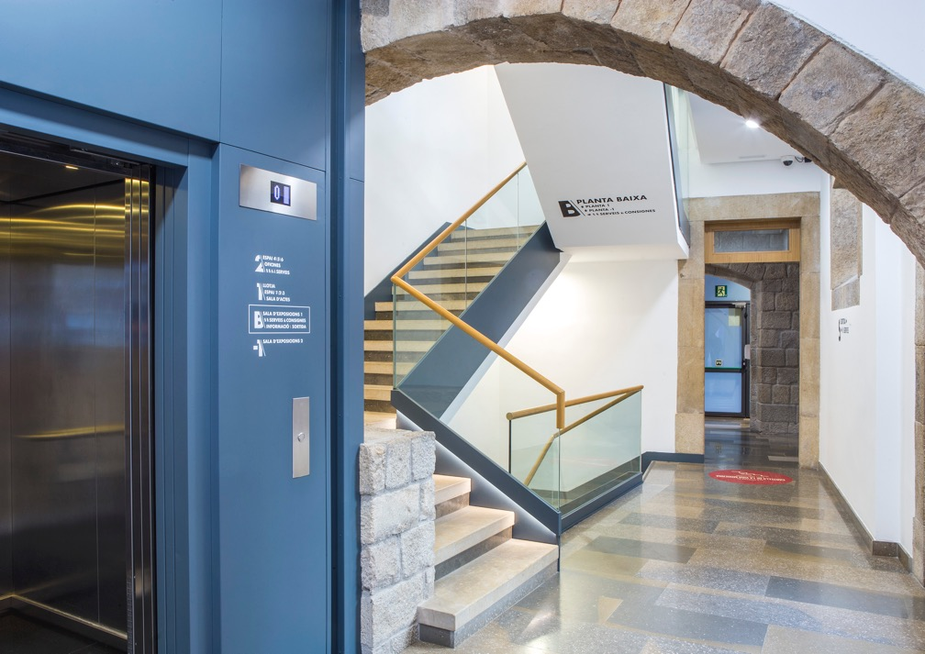

Planta baixa
ASCENSOR
I ESCALES
A L’ESQUERRA DE RECEPCIÓ HI HA L’ASCENSOR I LES ESCALES

Slide 9
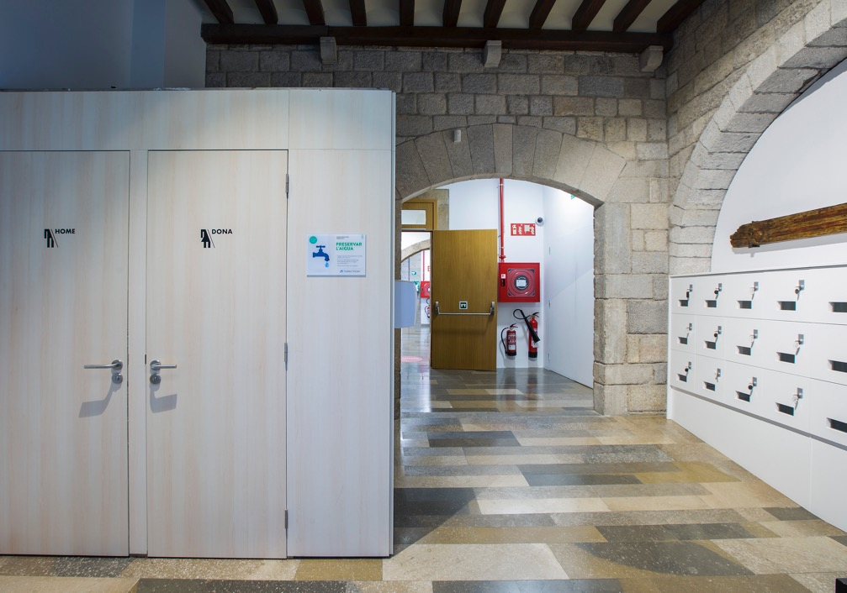


Planta baixa
Taquilles
I BANYS
Al fons de la planta baixa HI HA Les taquilles I ELS banys

Slide 10
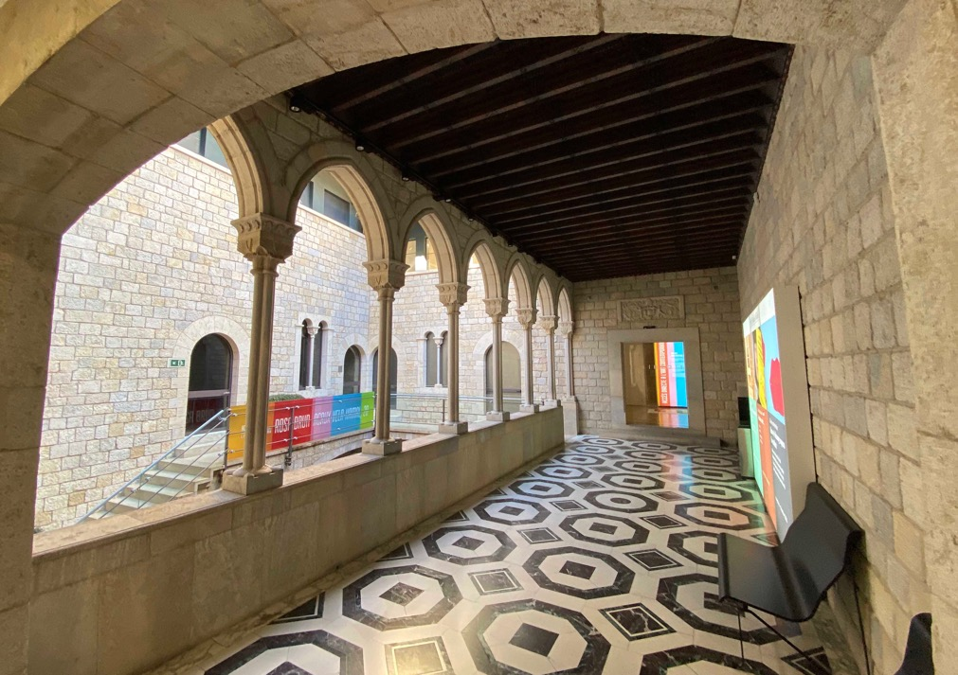
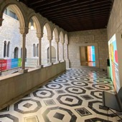
Planta 1
llotja
A LA PLANTA 1 DAVANT L’ASCENSOR HI HA la llotja

Slide 11
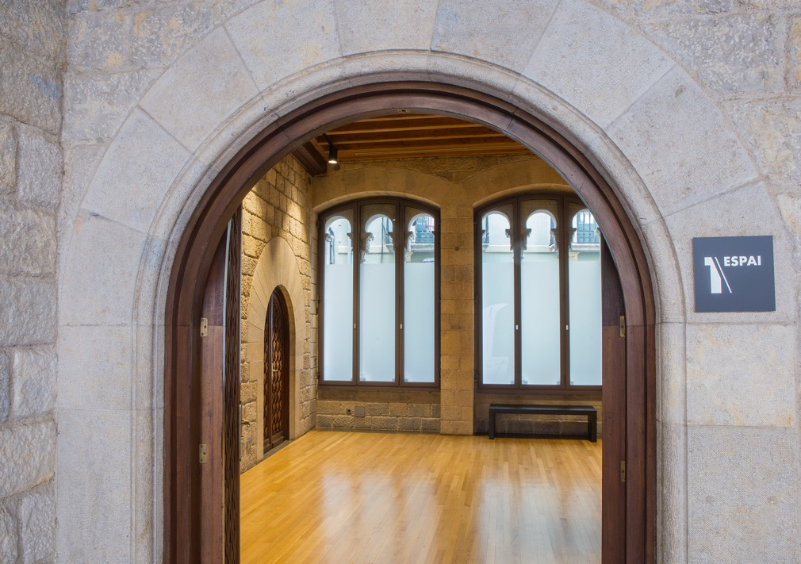
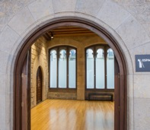
Planta 1
ESPAI 1
A la dreta de la llotja HI HA l’espai 1

Slide 12
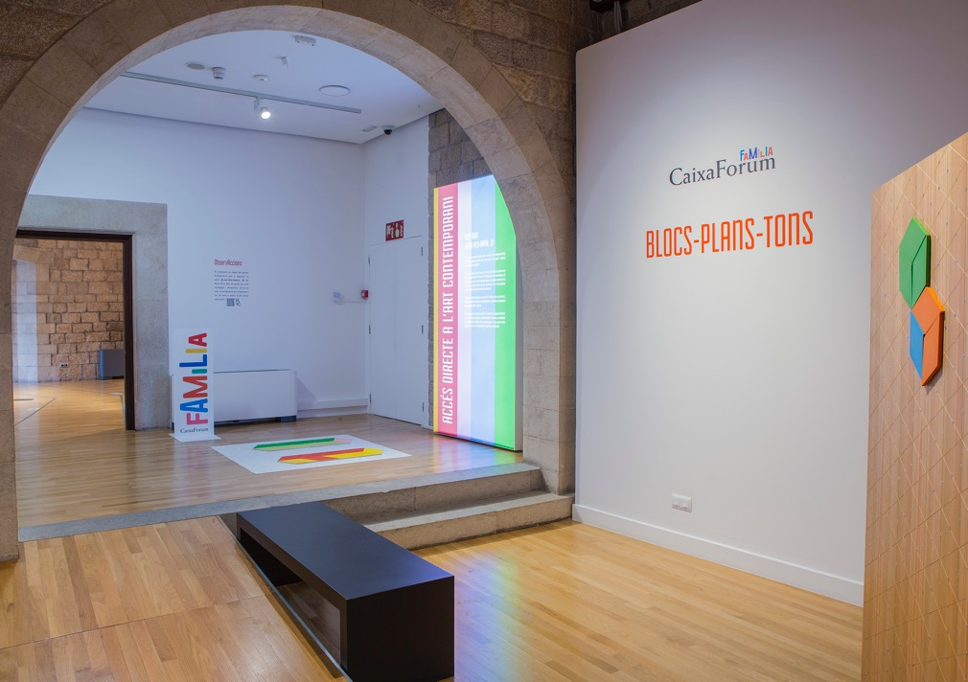
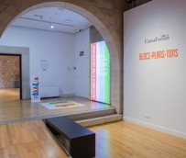
Planta 1
ESPAI 2
AL FONS DE LA LLOTJA HI HA L’ESPAI 2

Slide 13
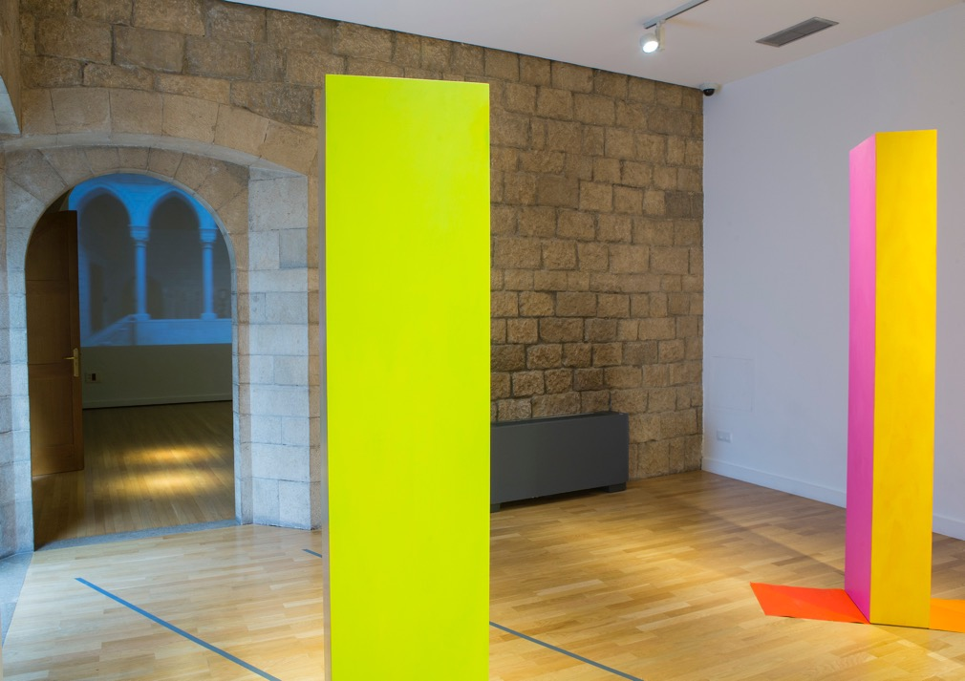
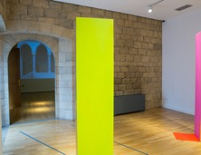
Planta 1
ESPAI 3
Al COSTAT de l’espai 2 HI HA L’espai 3

Slide 14
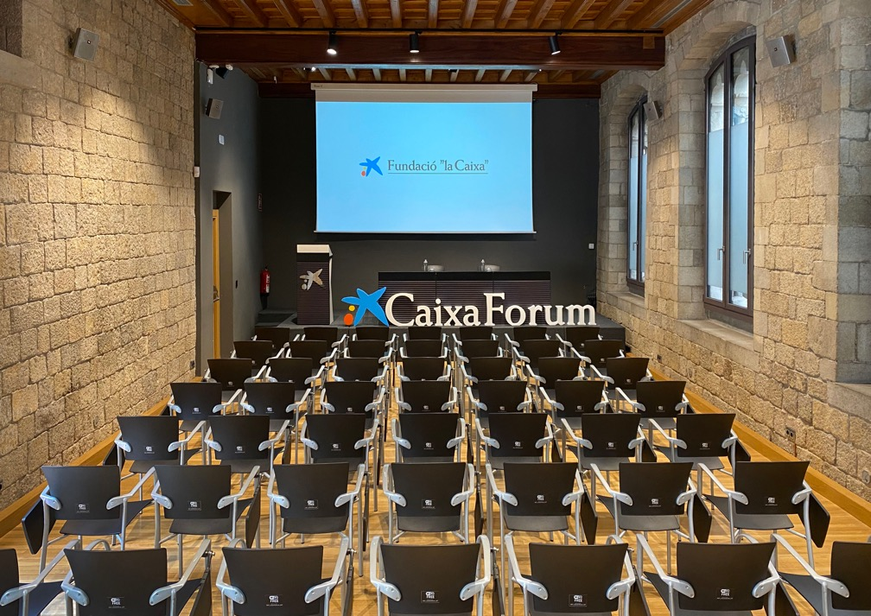
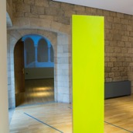

Planta 1
SALA D’ACTES
AL COSTAT DE L’ESPAI 3 HI HA LA SALA D’ACTES

Slide 15
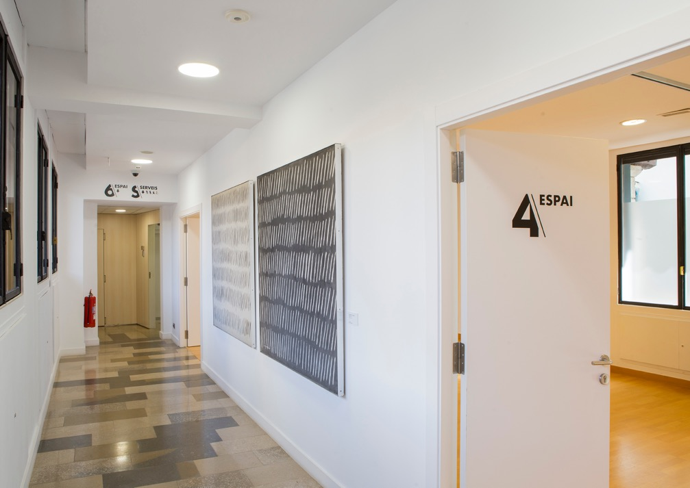
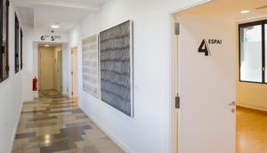
Planta 2
ESPAIS 4 I 5
A LA PLANTA 2 HI HA ELS ESPAIS 4 I 5

Slide 16
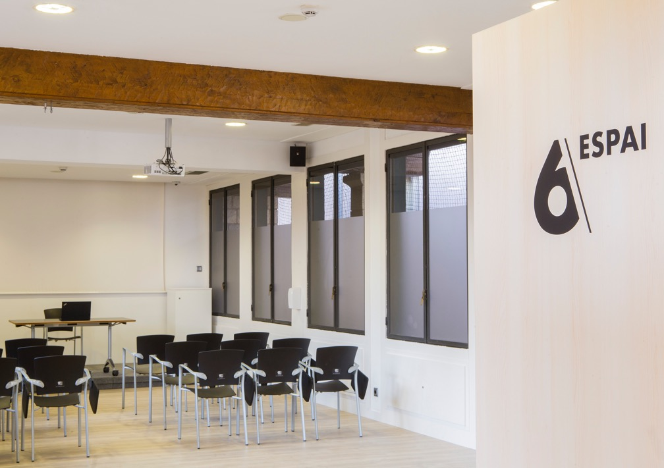

Planta 2
ESPAIS 6
A LA PLANTA 2 HI HA L’ESPAI 6

Slide 17
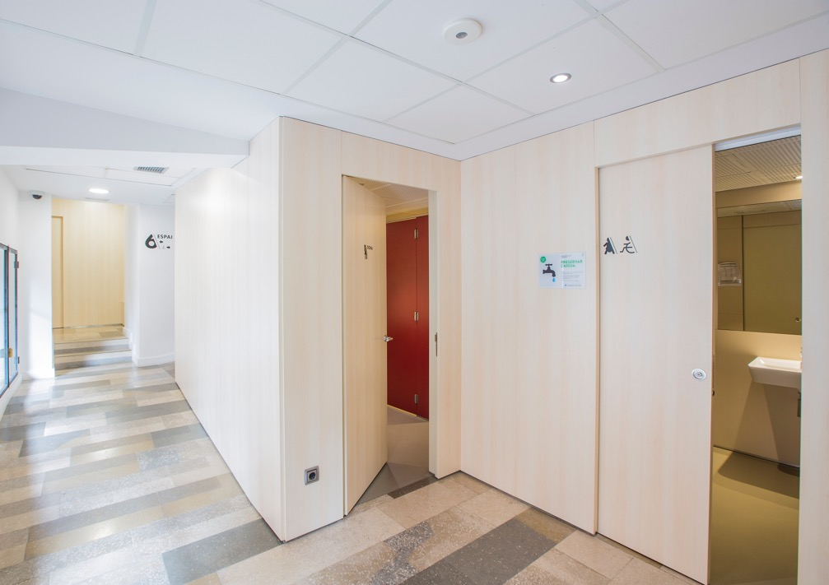
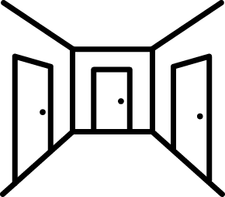
Planta 2
BANYS
AL PASSADÍS DE LA PLANTA 2 HI HA ELS BANYS

Slide 18
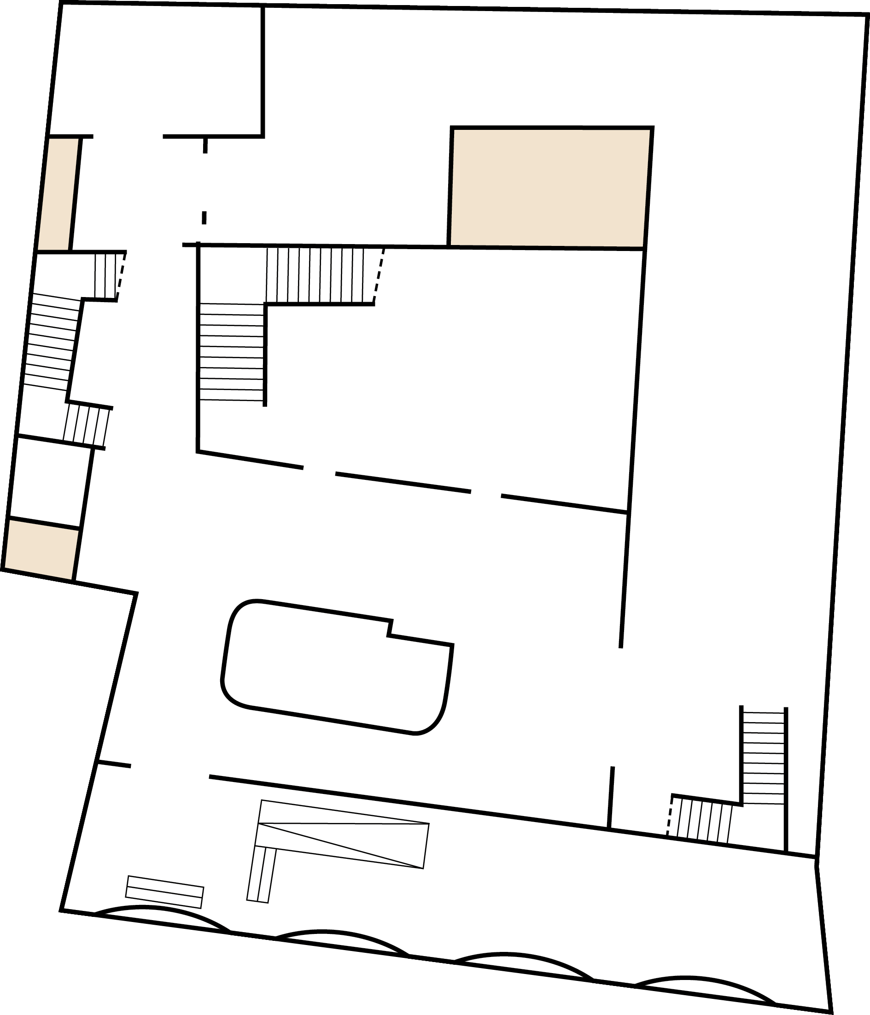





mapa / caixaforum Girona
Planta
baixa
pati
AccÉS a planta 1
Sala 1 d’exposicions
Accés a
totes les plantes
Vestíbul
AccÉS a
sala 2 d’exposicions PLANTA –1
Recepció
informació
Porta d’entrada
Vestíbul exterior
Entrada a caixaforum
ESPAI NO ACCESSIBLE
AL PÚBLIC

Slide 19
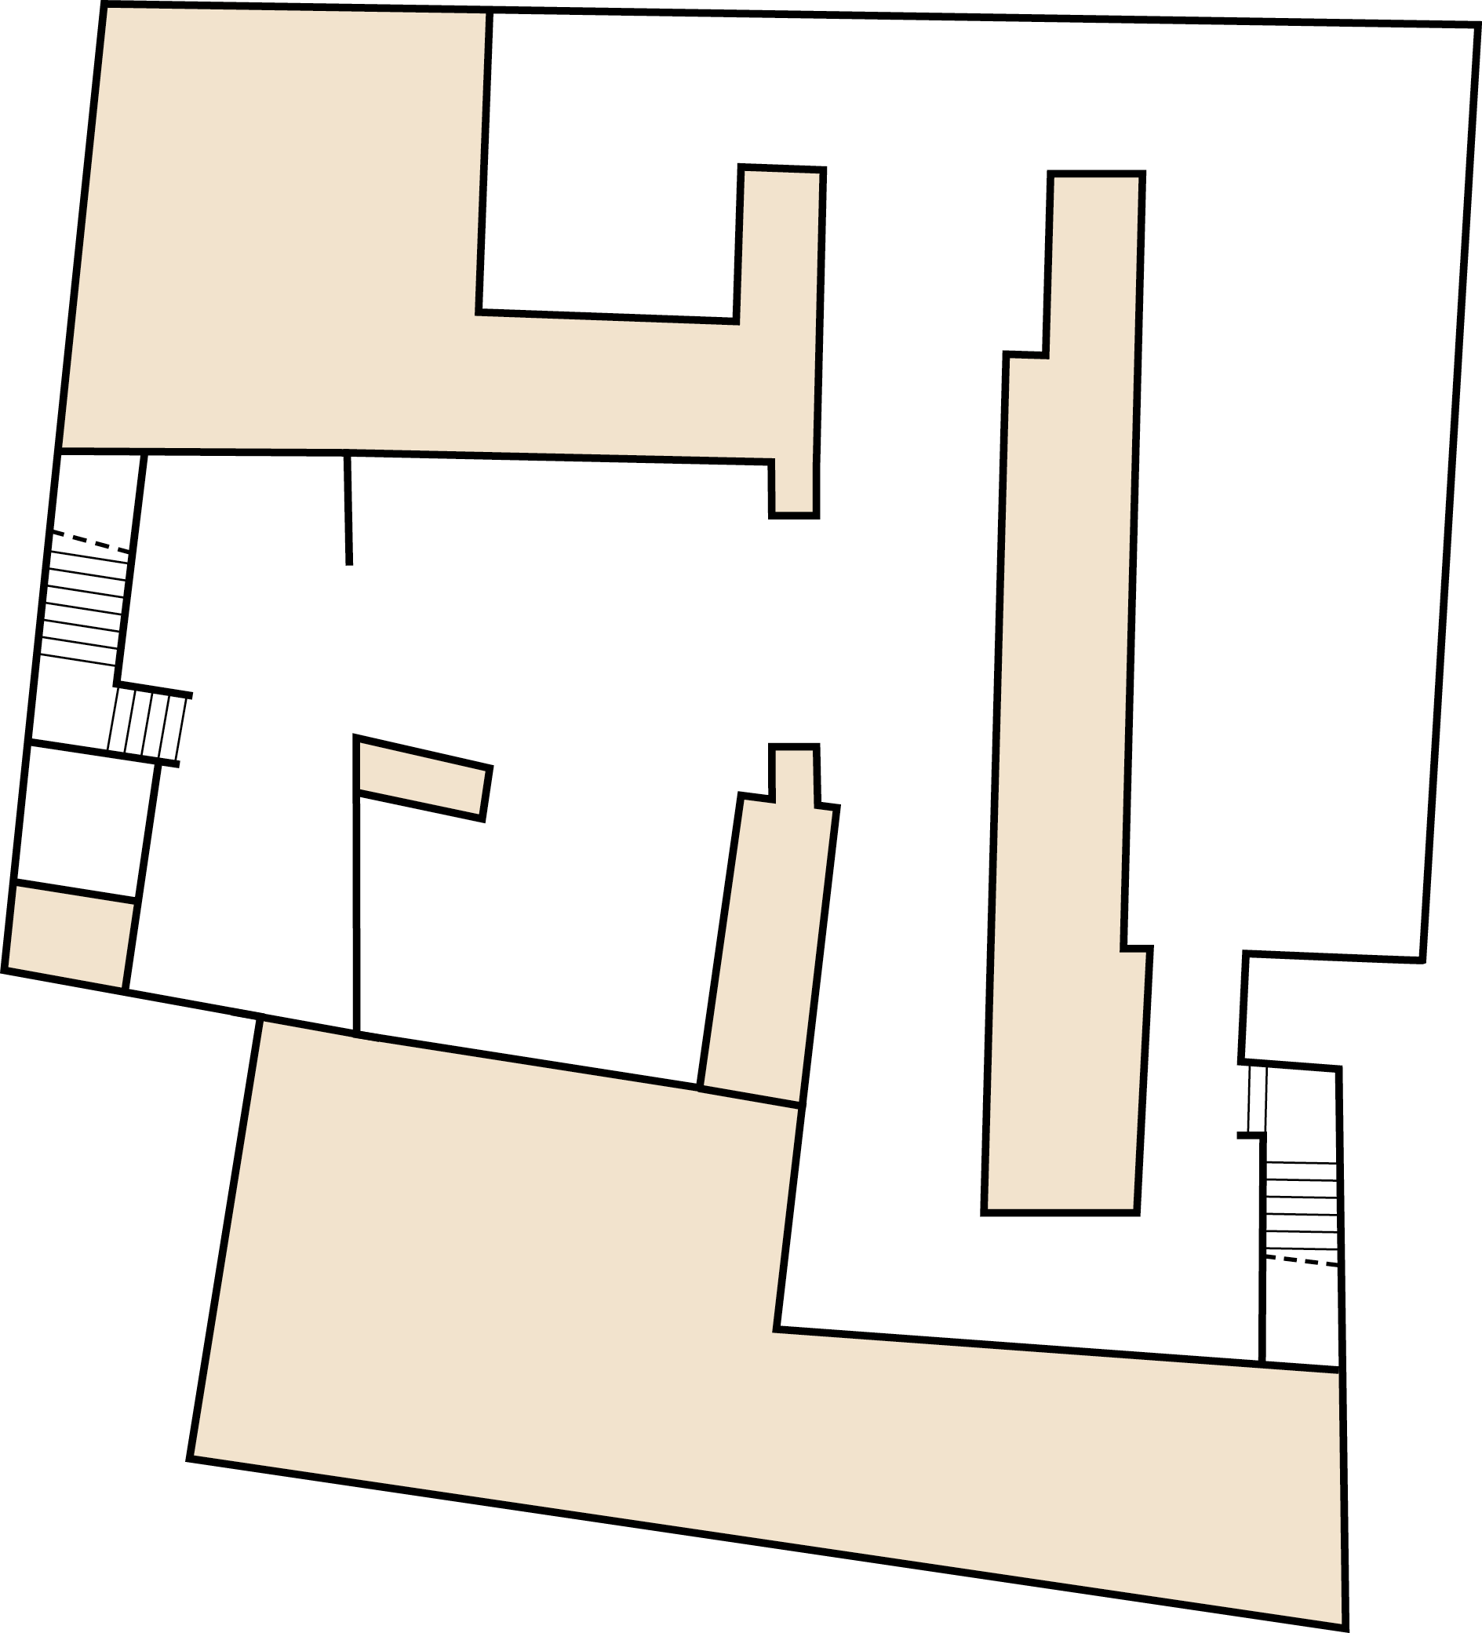
mapa / caixaforum Girona
PLANTA –1
Sala 2 d’Exposicions
Vestíbul
Sala 2 d’exposicions
Accés a
totes les plantes
AccÉs a planta baIXa
ESPAI NO ACCESSIBLE
AL PÚBLIC

Slide 20
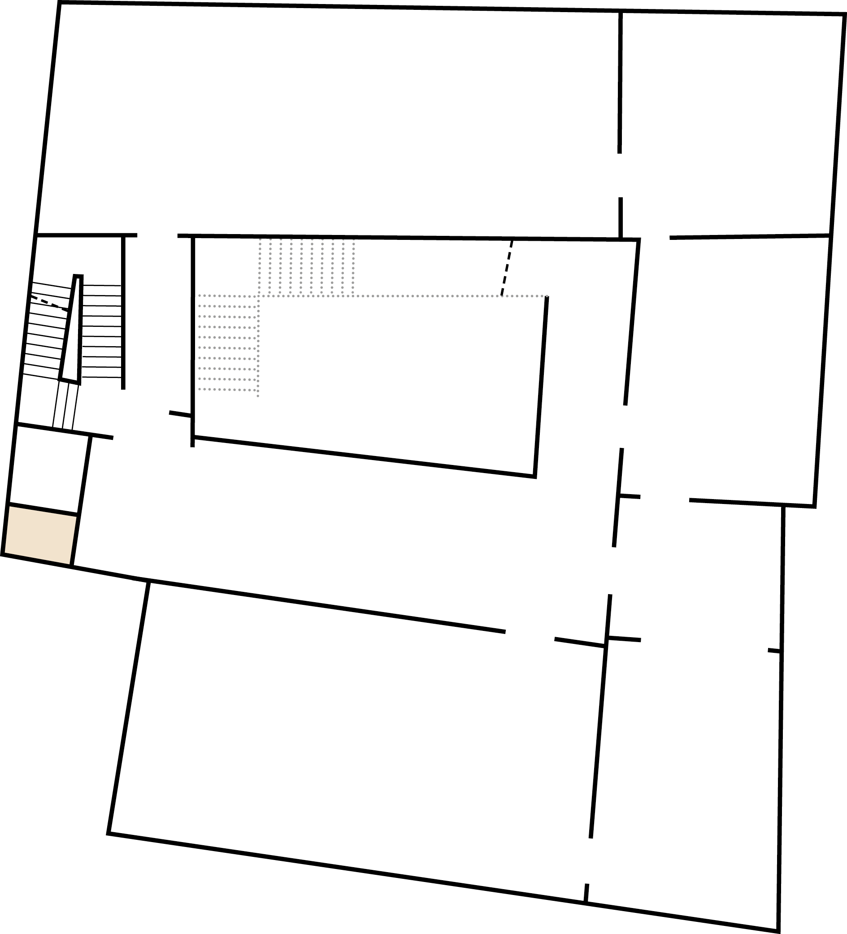
mapa / caixaforum Girona
Planta 1
Sala d’actEs
Espai 3
Accés a
totes les plantes
llotja
EspaI 1
Espai 2
ESPAI NO ACCESSIBLE AL PÚBLIC

Slide 21
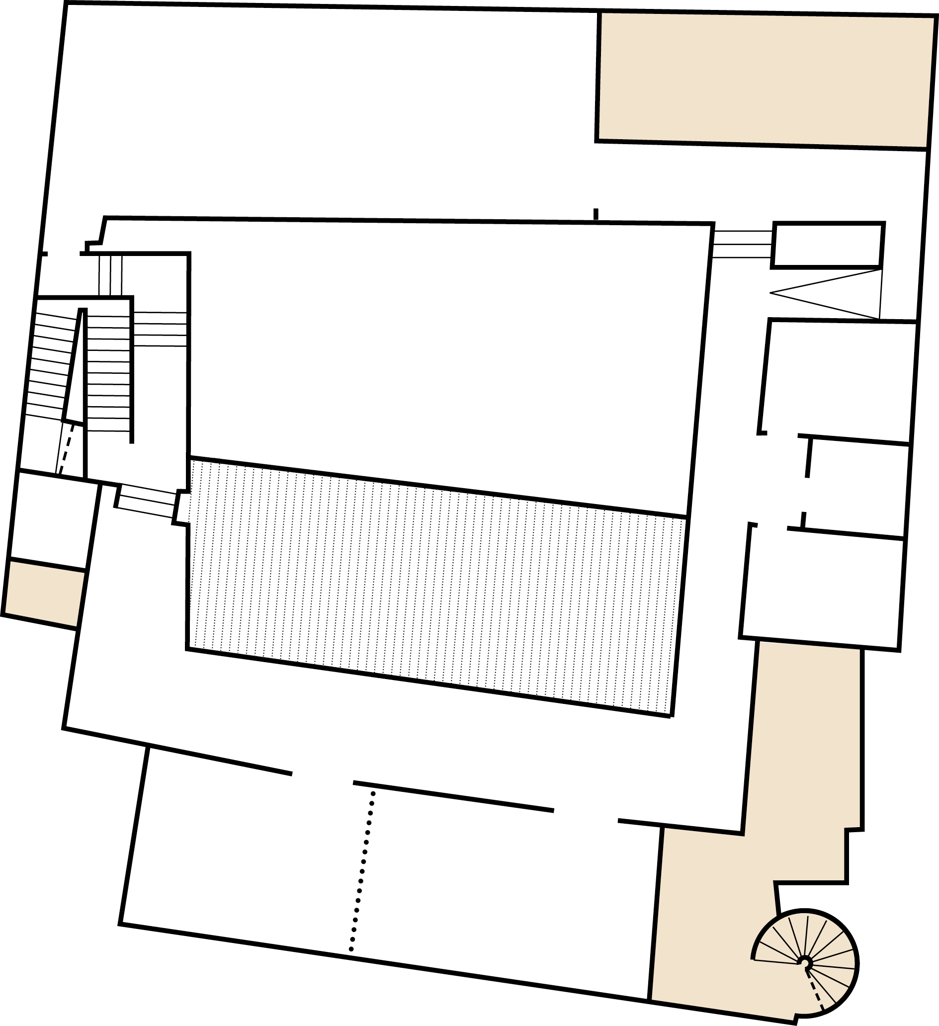

mapa / caixaforum Girona
Planta 2
Espai 6
Accés a
totes les plantes
Espai 4
Espai 5
ESPAI NO ACCESSIBLE AL PÚBLIC

Slide 22


Hi col·labora:

